Slide 1




Akční plán udržitelné energie a klima (SECAP)

Slide 2
CÍLE DO ROKU 2030
01
02
03
04
Snížení běžně poháněných vozidel o 50 %
Snížení konečné spotřeby energie o 20 %
Zvýšení energie z OZE o 30 %
Hlavní cíl
Zvýšení komunálních bezemisních či nízkoemisních vozidel o 10%
Snížení emisí CO₂ o 55 %

Slide 3
Spotřeba
969 866 MWh
energie
což odpovídá
391 855 t CO₂
Výchozí rok - 2019
CO₂
Spotřeba
890 662 MWh
energie
což odpovídá
331 495 t CO₂
Výchozí rok - 2023
CO₂

Slide 4





CELKOVÉ SHRNUTÍ - BUDOVY
8,2 %
15,7 %
35,4 %
47,3 %
2019
2023
2027
2030
2050
Spotřeba energie
Spotřeba energie
Spotřeba energie
Spotřeba energie
Spotřeba energie
969 866 MWh/rok
890 662 MWh/rok
817 537 MWh/rok
626 422 MWh/rok
511 341 MWh/rok
Emise CO₂
Emise CO₂
Emise CO₂
Emise CO₂
Emise CO₂
391 855 t CO₂/rok
331 495 t CO₂/rok
271 320 t CO₂/rok
172 818 t CO₂/rok
82 607 t CO₂/rok
15,4 %
17,9 %
55,9 %
30,8 %
78,9 %

Slide 5
OPATŘENÍ - ZAVEDENÍ ENERGETICKÉHO MANAGEMENTU
Město by mělo zavést energetický management, neboť mají veřejné subjekty plnit povinnosti uvedené v § 9 odst. 3 zákona č. 406/2000 Sb. o hospodaření energií v platném znění a v příslušných prováděcích vyhláškách.
Město se rozhodlo energetický management zavést prostřednictvím normy ČSN EN ISO 50001:2019 a vydává se tak na procesně a organizačně složitější, ale správnou cestu z hlediska ambicí dosahování změn.

Slide 6

OPATŘENÍ – POSÍLENÍ DIVIZE ENERGETIKY
Posílení týmu divize energetiky Služeb města Pardubice a.s. minimálně o několik odborníků
(dle rozsahu plánu realizace navržených opatření, míry zadávání odborných služeb mimo organizaci a dalších faktorů).
Kapacitní otázky
- programy LIFE, Horizon Europe.
(Umí z části financovat osoby, které by dedikovaly svou činnost na městské energetice.)
pro řízení SECAP
datové a monitorovací aktivity
zajištění energetických specialistů a expertů
řízení celého energetického managementu města
příprava projektů apod.
! DŮLEŽITÉ !
osvěta
podpora vzdělávání
zajištění participace a zapojení stakeholderů

Slide 7
OPATŘENÍ - Legislativa
Klíčovou rolí je také sledování české a evropské legislativy, tj. zakomponování požadavků z legislativy do řízení městské energetiky. Jde o směrnici o energetické náročnosti budov (EPBD) a směrnici o energetické účinnosti (EED).
Směrnice EED - zvyšování energetické efektivity. Jejím cílem je snížit konečnou spotřebu energie na úrovni EU o 11,7 % do roku 2030.
Závazný cíl snížení spotřeby energie
Úspory energie ve veřejném sektoru
Renovace veřejných budov – každý rok nejméně 3 % podlahové plochy veřejných budov s cílem dosáhnout standardu „budovy s téměř nulovou spotřebou energie.
Povinné roční úspory energie
Zpřísnění pravidel pro průmysl
Směrnice EPBD - zásadní změny, které ovlivní provoz budov.
Cílem je do roku 2030 provést energetickou rekonstrukci u 26 % nejhůře hodnocených budov dle jejich energetické třídy
Povinné zavedení EnMS
Automatické systémy osvětlení
Povinná instalace fotovoltaiky
Infrastruktura pro elektromobilitu
Povinné rekonstrukce budov
Uhlíková daň

Slide 8
Další nástroje
Jasnější požadavky pro energetické standarty v vůči investorům a developerům.
Kontribuční smlouvy a energetické standarty.
Vymezení ploch pro OZE již v územním plánu.
Pozitivní/restriktivní nástroje – parkování, zelené daně, použití druhotného materiálu,
Využití dalších regulativ (např. rozmístění nabíjecích stanic).
Edukace a práce se studenty již od MŠ/ZŠ.
Zavedení energetických principů do územně plánovací dokumentace

Slide 9

PLÁNY ELEKTRÁRNY
Rok 2050
Kombinace odpadu, biomasy a ZP
Emisní faktory
EE – 0,249 t CO₂/MWh
CZT – 0,201 t CO₂/MWh
Rok 2027
Snížení podílu HU na < 50 %
Pokrytí 25 % spotřeby ZP paroplynovým zdrojem
Emisní faktory
EE – 0,641 t CO₂/MWh
CZT – 0,447 t CO₂/MWh
Rok 2030
Nahrazení HU paroplynovými zdroji (ze 70 %)
Emisní faktory
EE – 0,318 t CO₂/MWh
CZT – 0,257 t CO₂/MWh

Slide 10
BUDOVY A ZAŘÍZENÍ V MAJETKU MĚSTA
BEI 2019/2023
Návrh 2050
233 objektů
2019
1,2 % spotřeby energie (11 432 MWh/rok)
1,4 % produkce emisí (5 642 t CO₂/rok)
2023
1,1 % spotřeby energie (9 381 MWh/rok)
1,3 % produkce emisí (4 223 t CO₂/rok)
EE – 100 % distribuční síť
0 zdrojů OZE
Dosažení 100 % maximálního potenciálu
Přebytky EE z FVE
15 % spotřeby VO
Dobíjení elektromobilů
Návrh 2030
Dosažení 60 % maximálního potenciálu
Přebytky EE z FVE
10 % spotřeby VO
Dobíjení elektromobilů
Návrh 2027
Dosažení 20 % maximálního potenciálu

Slide 11

Modernizace soustavy veřejného osvětlení
Rok 2027
EnMS
Výměna 1 400 ks výbojek (11%)
Rok 2030
Výměna 6 100 ks výbojek (48 %)
FVE přetoky – 10 % spotřeby VO
Rok 2050
Výměna nejstarších LED
Spotřeba 0,12 MWh/ks
FVE přetoky – 15 % spotřeby VO
9,4 %
> 43 %
59 %

Slide 12

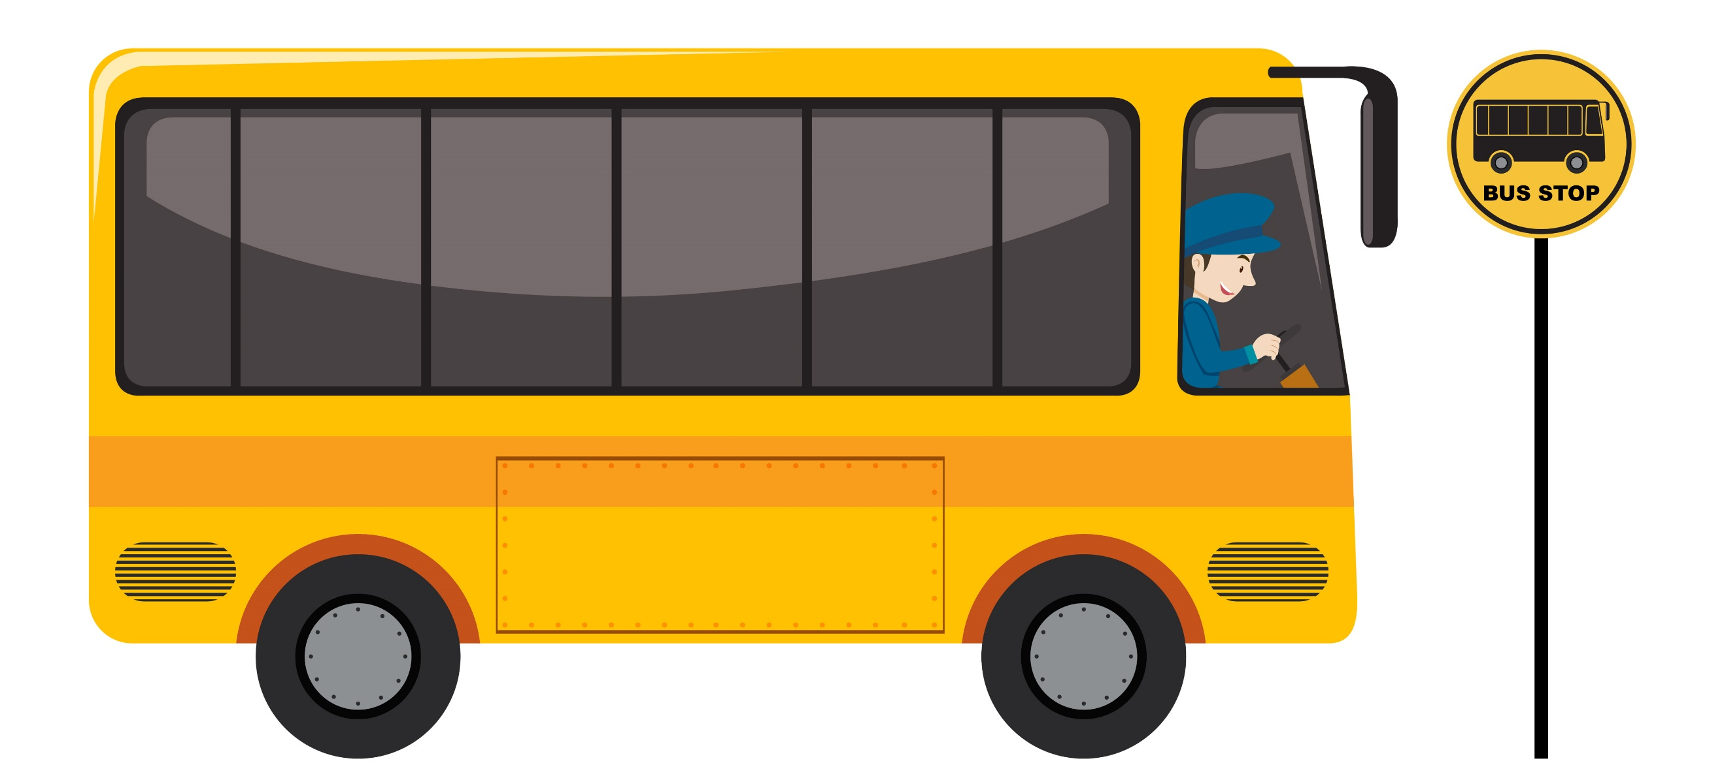
MHD - NÁVRHY
Rok 2027
Rozšíření vozového parku
2 ks - navýšení nájezdu km o 3,3 %
Nahrazení části vozového parku
4 nové ks - navýšení nájezdu km z EE o 10 %
Přebytky z FVE
Pokrytí cca 10 % spotřeby elektrobusů
Rok 2030
Rozšíření vozového parku
8 ks - navýšení nájezdu km o 9,1 %
Nahrazení části vozového parku
17 nových ks - navýšení nájezdu km z EE o 30 %
Přebytky z FVE
Pokrytí cca 30 % spotřeby elektrobusů
Rok 2050
Rozšíření vozového parku
24 ks - navýšení nájezdu km o 27 %
Nahrazení části vozového parku
30 nových ks - navýšení nájezdu km z EE o 50 %
Přebytky z FVE
Pokrytí cca 50 % spotřeby elektrobusů

Slide 13
MODROZELENÁ OPATŘENÍ
výsadba stromů a keřů
vegetační střechy a fasády
Remízky
Meze
Zahrady
městské farmy
Mokřady
revitalizovaná litorální pásma vodních ploch,
obnova a výsadba břehových porostů a přírodních biokoridorů.
retenční a akumulační nádrže vsakovací pásy
propustné povrchy a průlehy
dešťové zahrady
bioswales
využití vodních toků
revitalizace rybníků

Slide 14
ŠEDÁ OPATŘENÍ
Termoizolace budov
Žaluzie
Přístřešky
mechanická ventilace
Mechanická klimatizace
odolné povrchy
úsporné technologie
dešťová kanalizace a retenční systémy
Poldry
Náspy
Hráze
podzemní retenční nádrže
vsakovací boxy
drenážní systémy
reflexní povrchy
zpevněné (polo) propustné povrchy

Slide 15
MĚKKÁ OPATŘENÍ
Osvěta a vzdělávání
Komunitní zapojení
Dobrovolnictví
Krizové řízení
Prevence
Plánovací nástroje
Legislativní nástroje
Finanční podpora
Motivační podpora

Slide 16
Vlajkové/strategické projekty
Součástí nové strategie rozvoje města (1.4.2. Udržitelná a moderní energetika)
Implementace a řízení energetického managementu na majetku města a jeho organizacích
Chytré renovace budov a budování nových čistých zdrojů
Akcelerace budování nových zdrojů obnovitelné energie, sdílení energie, posilování decentralizace energetiky
FAVORIT+: Blueprint for Integrated Redesign of Urban Blocks for Energy-Effi cient & Sustainable Communities
Advisory EnergyHUB in Hradec Kralove-Pardubice Agglomeration
Další relevantní specifické cíle celkové strategie města: SC 1.2: Kvalitní životní prostředí a klimatická odolnost; SC 1.3. Atraktivní a přívětivé město k životu; SC 1.1: Udržitelná a dostupná doprava;

Slide 17
Řízení a monitoring
Služby města Pardubic a.s., divize energetiky
S podporou města Pardubice (odbor rozvoje a strategie)
Hlavní politická odpovědnost
- politické vedení města.
Pracovní skupina SECAP
(interní organizace města)
Řídící výbor SECAP
předseda je primátor města.
Budovy
Veřejný prostor
Doprava
Technická infrastruktura
Osvěta a poradenství
Operativní odpovědnost (administrace a realizace)
Služby města Pardubic a.s., divize energetiky.
Městské obvody
Akciové společnosti
Příspěvkové organizace
Odbor rozvoje a strategie
Stavební úřad
Odbor majetku a investic
Odbor hlavního architekta
Městské obvody
Odbor rozvoje a strategie
Odbor životního prostředí
Stavební úřad
Odbor majetku a investic
Odbor hlavního architekta
Odbor dopravy
Dopravní podnik
Městské obvody
Odbor rozvoje a strategie
Odbor životního prostředí
Stavební úřad
Odbor majetku a investic
Odbor hlavního architekta
SmP - Odpady a.s.
Vodovody a kanalizace Pardubice
Městské obvody
Odbor rozvoje a strategie
Odbor životního prostředí
Stavební úřad
Odbor majetku a investic
Odbor hlavního architekta
Odbor rozvoje a strategie
Odbor životního prostředí
Stavební úřad
Odbor majetku a investic
Odbor hlavního architekta
Spolupráce s MAS, EKIS a energetickými experty
Řešení pokroku v plnění cílů a priorit:
Pracovní skupina SECAP (většinově interní partneři města – organizace, odbory, městské obvody aj.)
Platforma energetiky (externí významné firmy, distribuce, zástupce NNO apod.) - poradní orgán.

Slide 18
MITIGACE - NÁKLADY
27,3 – 33,4 miliardy Kč (do roku 2030)
3 % město Pardubice, 97 % soukromý sektor
Sektor | Náklady (mil. Kč) | opatření | FVE
Budovy a zařízení v majetku města | 360 - 530 | 78 % | 22 %
Budovy a.s. s rozhodujícím podílem města | 280 – 410 | 89 % | 11 %
Veřejné osvětlení | 130 – 190 | 100 % | 0 %
Domy pro bydlení | 17 790 – 26 680 | 93 % | 7 %
Terciární sektor | 5 744 – 8 616 | 92 % | 8 %
Celkem v kompetenci města | 860 – 1 050 | 86 % | 14 %
Celkem mimo kompetence města | 26 480 – 32 360 | 93 % | 7 %
Celkem na území města | 27 330 – 33 400 | 93 % | 7 %

Slide 19
ADAPTACE - NÁKLADY
0,2 – 0,4 miliardy Kč (do roku 2030)
Skupina opatření | Odhad (mil. Kč)
MZ – Modrozelená opatření | 123 – 283
Š – šedá opatření | 52 – 108
M – měkká opatření | 2,5 – 5
CELKEM | 176 - 396
Ostatní finanční zdroje
Na vývoj opatření, najímání expertů, přípravu projektů či implementaci tzv. měkkých a tvrdých opatření.
Pro komplexní zajištění realizace návrhů v SECAP je tedy nezbytné aktivně hledat externí zdroje financování.
Rozpočet města
Možnosti financování z veřejných a komerčních zdrojů.

Slide 20


Děkujeme za pozornost S námi si dovolíte víc

